Slide 1


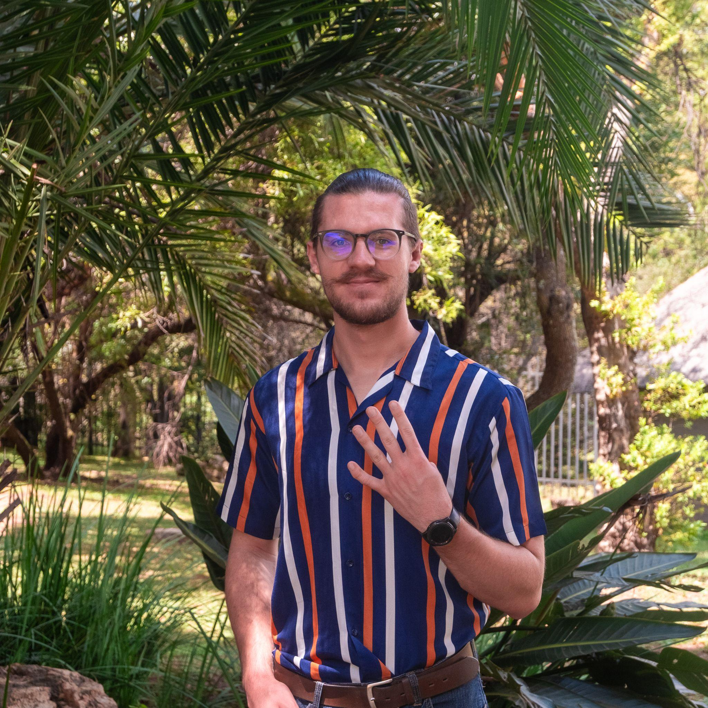
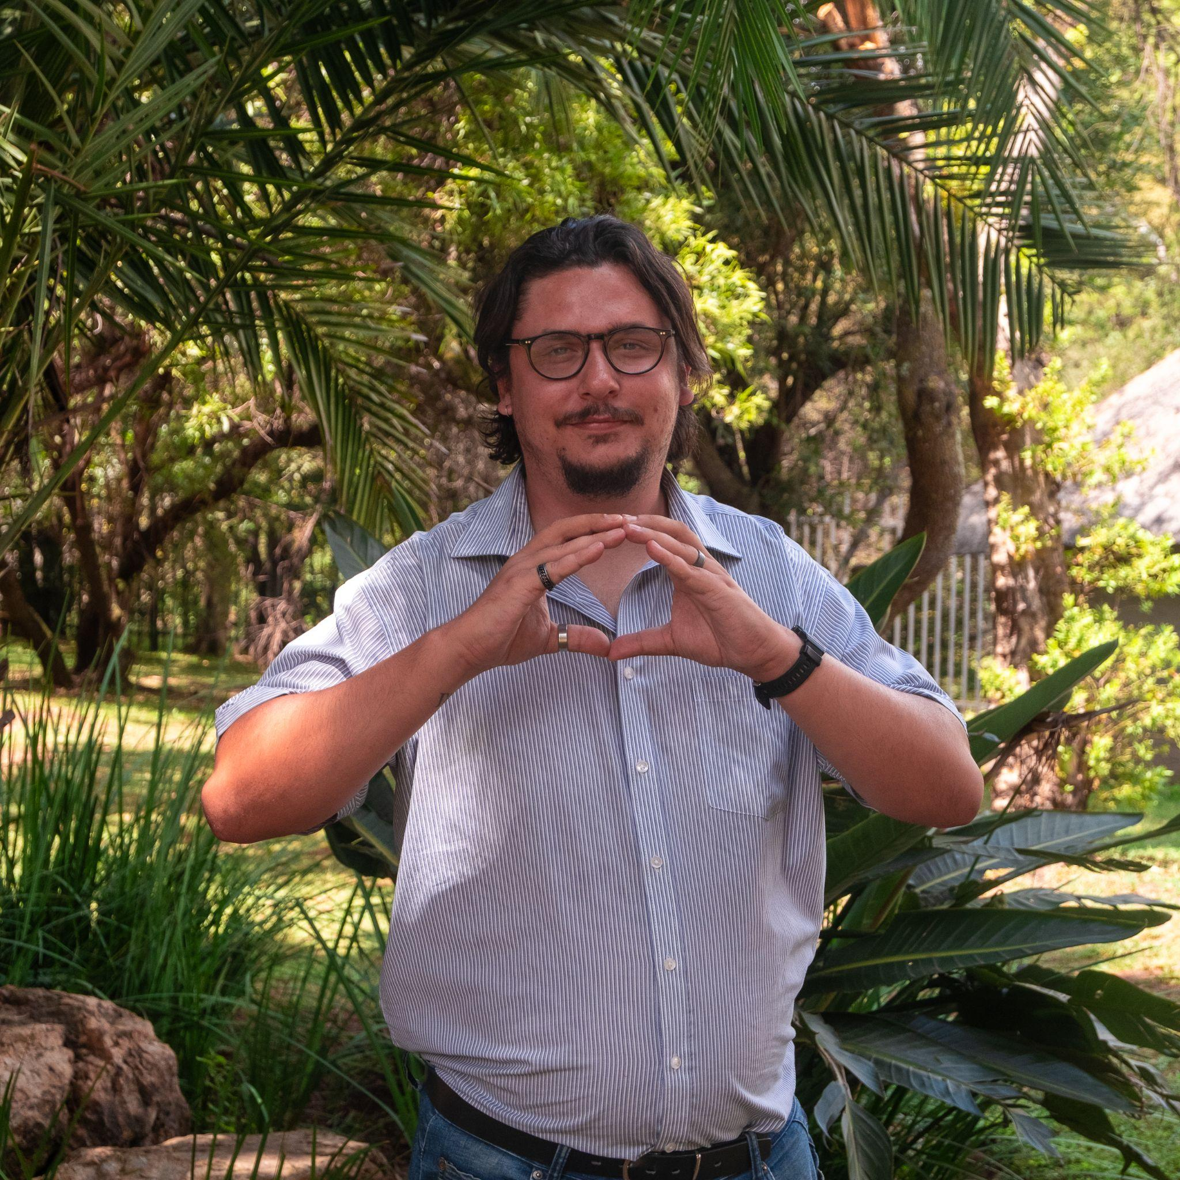
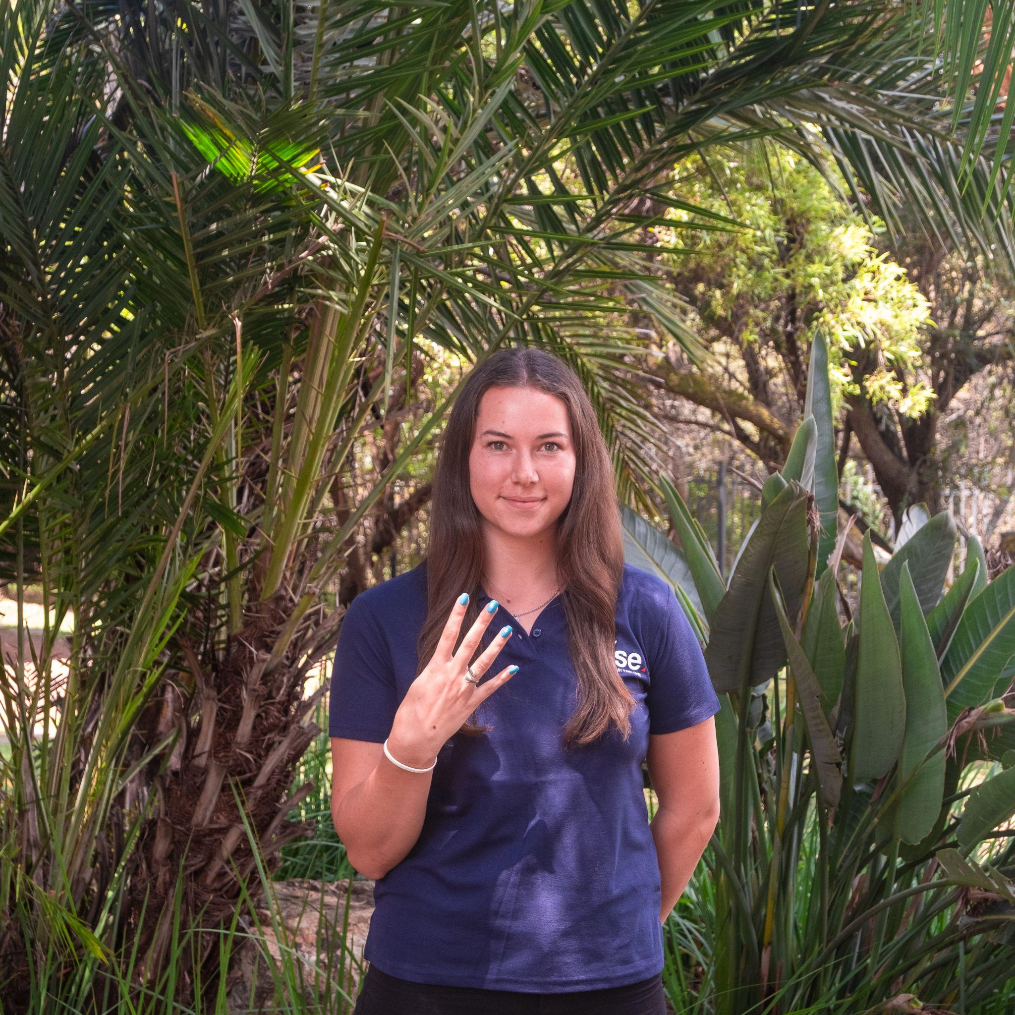
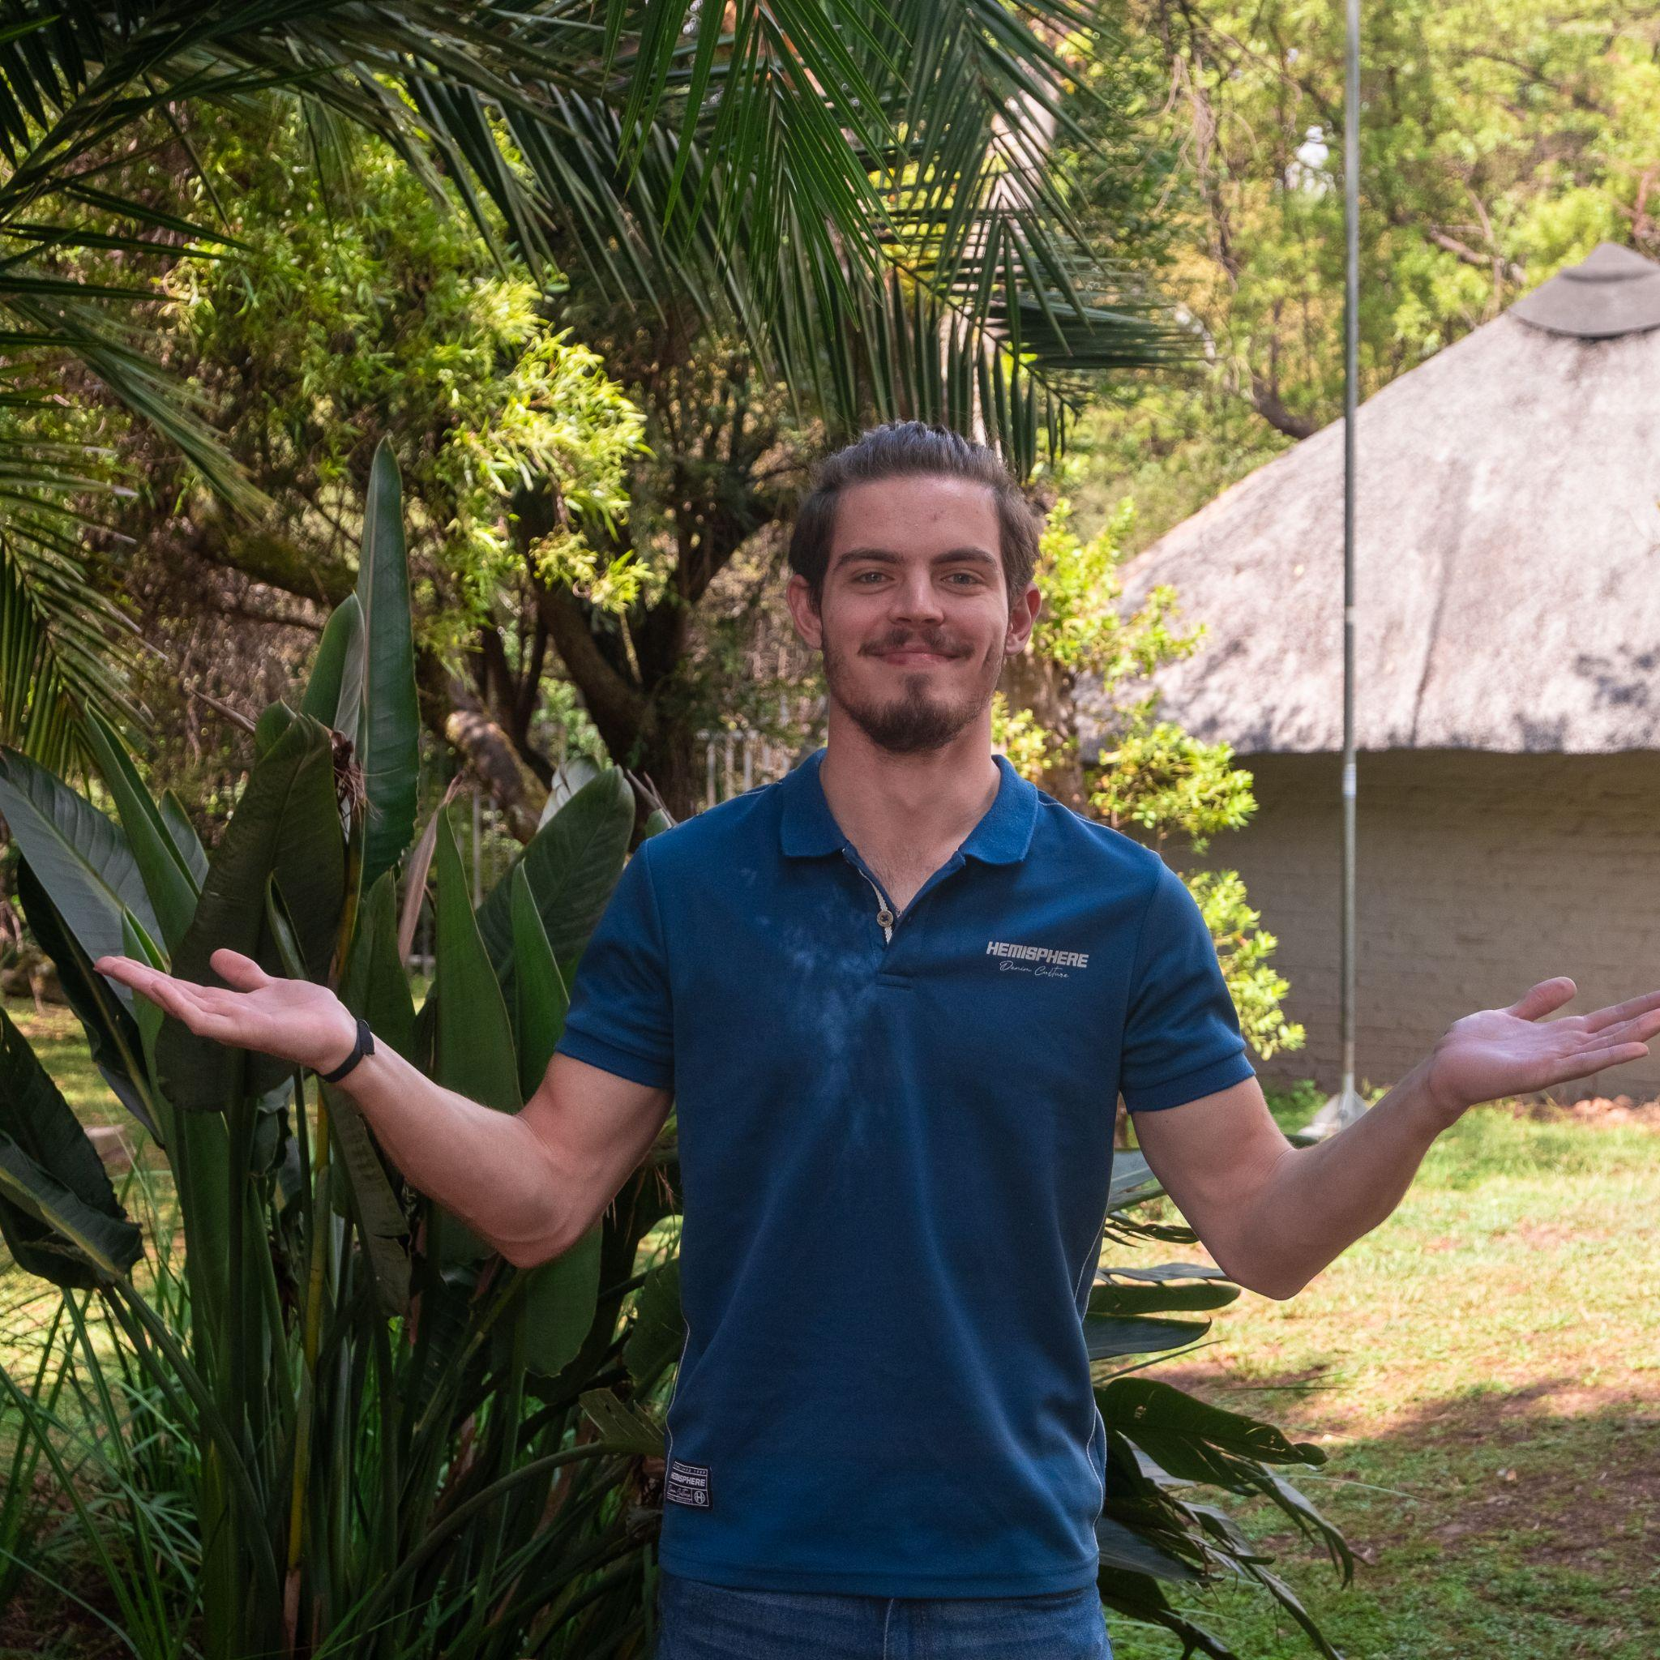
AKADEMIA · SPAN 4 - 404 · BETA-DEMONSTRASIE
AGORA
Vergarder, Beplan, Verbind
Wie is in ons span ?
Geandré du Preez
Marcel Gous
Zuandré Appelo
Renier Harmse
SPAN LEIER
ONTWIKKELAAR
ONTWIKKELAAR
ONTWIKKELAAR
AANBIEDING DEUR
FASE
Span 4 - 404
Beta

Slide 2
DIE PROBLEEM
Niemand besit die geleentheid nie.
Elke geleentheid word oor los Excel-lêers, e-posse en papierlyste versprei - daar is geen enkele, lewende weergawe van die waarheid nie.
Data is altyd histories
Geen terugvoerlus
Koördinasie kos ure
Die syfer waarteen beplan word, is die syfer wat laas ingetik is.
Elke vorige geleentheid se data gaan verlore in 'n ou lêer.
Akademie, spyseniering, plek en dosente hou elkeen 'n fragment.
Foute vermenigvuldig
Skaal nie
POPIA-risiko
Oortik, dupliseer, en niemand weet watter weergawe geld nie.
Die tiende geleentheid kos dieselfde ure as die eerste.
Persoonlike data lê in aanhangsels sonder toegangsbeheer.
Akademia · Funksiebestuurstelsel · Span 4
01 / 04

Slide 3
ONS OPLOSSING
Agt kernfunksies.
01
02
03
04
Geleentheidskepping
RSVP en inklok
Intydse paneelbord
KI-insigte
Datum, ligging, kapasiteit, begroting
Registrasie tot by die deur
Bywoning, begroting, graderings
LSTM-model voorspel bywoning
05
06
07
08
Begrotingsbestuur
Kalenderoorsig
Gebruikersbestuur
POPIA-nakoming
Beplan teenoor werklike koste
Alle funksies in een aansig
Rolle, toegang, admin-beheer
Databeskerming ingebou
Akademia · Funksiebestuurstelsel · Span 4
02 / 04

Slide 4
ONS BEGIN NOU
Kom ons wys julle AGORA
Aanmelding → Admin Vloei → Geleentheid skepping → RSVP → QR Skandering → Afsluiting
Akademia · Funksiebestuurstelsel · Span 4
04 / 04
Notes:
Skakel oor na die lewendige stelsel. Hou hierdie skyfie oop tot die skerm gedeel is.

